Slide 1
Modelo de crecimiento de Solow
Ismael Ignacio Mendoza Mogollón
E-mail: imendoza@mef.gob.pe
Septiembre, 2012

Slide 2
Cuestiones relevantes (Sesión anterior)
Entonces, a la luz de la evidencia, las preguntas que surgen entre otras son:
¿Qué factores determinan el crecimiento de largo plazo de un país?
¿Qué variables explican las diferencias de ingreso per cápita entre los países?
¿Cómo podemos transformar a una economía de bajo ingreso per cápita a elevado nivel de ingreso per cápita?
¿Qué políticas pueden impulsar el crecimiento? ¿En qué variables debemos dar prioridad?
En este contexto, el objetivo de este curso es abordar las diferentes metodologías y conceptos desarrollados a fin de dar respuesta a estas preguntas. Esta sección en particular está referida a la parte práctica de los modelos tratados en el curso.

Slide 3
El modelo de crecimiento de Solow

Slide 4

El modelo de Solow
El modelo de Solow es conocido como el modelo exógeno de crecimiento o modelo de crecimiento neoclásico.
Es un modelo macroeconómico creado para explicar el crecimiento económico y las variables que inciden en este en el largo plazo.
Es el modelo seminal de los trabajos de crecimiento económico.
Comienza asumiendo que toda la producción en la economía pueden ser agregada y hay una función de producción agregada que asigna los insumos disponibles (K y L) al producto agregado.
Asume una función de producción Cobb-Douglas

Slide 5



El modelo de Solow
Donde K(t) es el stock de capital, L(t) es la fuerza de trabajo y A(t) es la tecnología que está multiplicando el factor trabajo.
La tecnología presenta rendimientos constantes a escala (esto es crucial).
Asume que la población y la tecnología crecen de manera exógena y constante.
Esto implica que
Llamamos a A(t)L(t) como el número de trabajo efectivo. La fuerza de trabajo crece a una tasa de:

Slide 6



El modelo de Solow
Definimos k= K/L e y = Y/L , el ratio de capital e ingreso por trabajador. El modelo hace hincapié en el rol de la acumulación de capital. Como el stock de capital crece, así también lo hace el ratio capital-trabajo.
Diferenciando k = K/AL, obtenemos:
La decisión de ahorro es muy simple. Se asume que una proporción fija s de la renta se ahorra. Asimismo, la tasa de depreciación del capital también es constante.
La ecuación de acumulación del capital es
Lo cual a su vez implica que

Slide 7

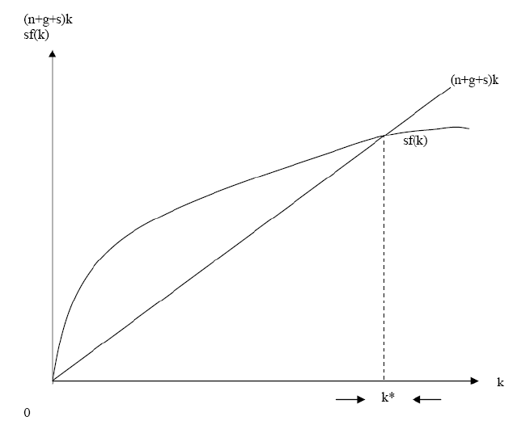
El modelo de Solow
De las ecuaciones (2) y (3) obtenemos:
Esta es la ecuación de movimiento de capital, también conocida como ecuación fundamental de crecimiento de Solow

Slide 8
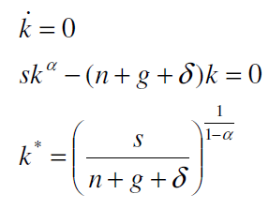




El modelo de Solow
Podemos encontrar el estado estacionario (k*)
Note que si,

Slide 9
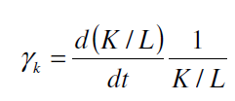
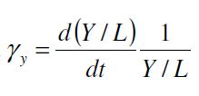

El modelo de Solow
Ahora definimos,
Como las tasas de crecimiento del capital per cápita y el ingreso per cápita.
En estado estacionario
En estado estacionario la tasas de crecimiento de la economía es igual a la del progreso tecnológico. El modelo de Solow predice un crecimiento igual al progreso tecnológico (g).
Este resultado se debe a los rendimientos decrecientes del capital. Si cambiamos eso obtendríamos que los países pueden crecer a ritmos diferentes en el S.S.: los modelos de crecimiento endógeno.

Slide 10

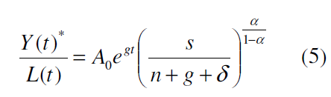
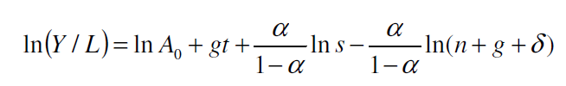
El modelo de Solow
Podemos usar la formula de k* para resolver el ingreso per cápita en el estado estacionado,
…y con un poco de algebra
Tomando logaritmos en la ecuación (5) establecemos,

Slide 11
El modelo de Solow
Bajo el supuesto de que el estado estacionario es observable, podemos estimar esta ecuación.
Tenga en cuenta que los factores determinantes del ingreso per cápita de un país en las S.S. son: la tecnología inicial, el crecimiento de la tecnología, la tasa de ahorro, el crecimiento demográfico y la depreciación.

Slide 12


El modelo de Solow
Mankiw, Romer and Weil (1992)
“A Contribution to the Empirics of Economic Growth”
Suponga que,
Entonces de la ecuación previa obtenemos,
Esta ecuación la podemos estimar usando MCO’s. Esto es lo que usan y estiman MRW en su paper.
Usan el ratio Inversión/PBI = I/GDP como una proxy de “s”, y asumen que “g” y “delta” son similares entre países.

Slide 13
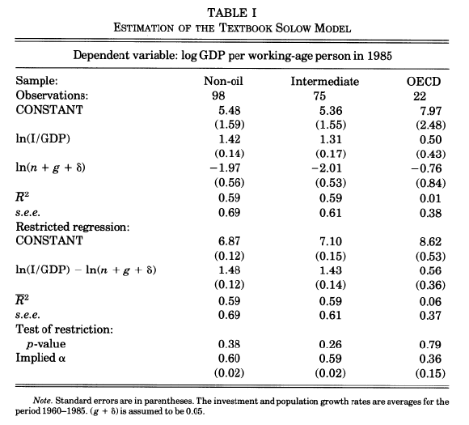
El modelo de Solow

Slide 14
El modelo de Solow
Principales hallazgos
El coeficiente de crecimiento poblacional y el ahorro obtienen los signos predichos.
Los coeficientes tienen similar magnitud y signos opuestos (ver p-value).
Sin embargo, la restricción sobre los coeficientes que implica la teoría es rechazada (excepto en la muestra de países de la OCDE), tal vez debido a los errores estándar muy amplios. Además, el coeficiente “alpha” implícito es demasiado grande.
En general, estos resultados parecen ser bastante alentadores para la teoría.
Parece que la historia basada en la acumulación de capital físico explica buena parte de la historia de por qué el PIB per cápita varía entre los países.
No obstante ...

Slide 15
El modelo de Solow
Algunas cuestiones
¿Qué tan bueno son los datos y la solidez son los resultados?
¿Qué factores cuentan para la parte no explicada del crecimiento?
Asumimos parámetros similares en todos los países, ¿es una suposición razonable?
¿Podemos estar seguros que no relevantes los factores no observables?

Slide 16
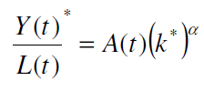
El modelo de Solow
Convergencia
Una predicción importante de los modelos neoclásicos de crecimiento es que los niveles de ingresos de los países tienden a converger en el tiempo. Por ejemplo, el modelo de Solow predice que los niveles de ingreso convergen a largo plazo a sus estados estacionarios.
Como hemos visto anteriormente,
…de ahí que el valor de estado estacionario depende de los parámetros del país.

Slide 17
El modelo de Solow
Convergencia
Existen dos puntos de vista sobre la convergencia
Convergencia fuerte: en esta los países se acercarán al mismo nivel de estado estacionario del ingreso per cápita en el largo plazo. Esto es cierto si comparten los mismos valores de parámetros exógenos. Este sería el caso, por ejemplo si el trabajo y el capital poseen libre movilidad a través de las fronteras internacionales y si la tecnología es transferible libremente.
Convergencia débil (o condicional): cada país tiende a converger hacia su propio valor en estado estacionario del ingreso per cápita, sobre la base de sus propios parámetros. Esta visión reconoce la posibilidad de la inmovilidad de algunos factores. Cuando hablamos de convergencia nos referimos a la convergencia condicional.
¿Cómo podemos probar la convergencia condicional?

Slide 18



El modelo de Solow
Convergencia
Linealizando la ecuación fundamental de crecimiento del modelo de Solow alrededor del estado estacionario, podemos escribir una ecuación para el crecimiento del estado estacionario (tarea: obtener este resultado):
Donde,
Tenga en cuenta que la convergencia condicional implica que los países más lejos de su estado estacionario crecen más rápido.
Podemos integrar esta expresión para obtener la siguiente ecuación:

Slide 19

El modelo de Solow
Convergencia
Sustituyendo y* y luego de un poco de álgebra, obtenemos:
Podemos estimar esta ecuación.
Mankiw, Romer y Weil (1992) usaron el nivel de ingresos en 1960 como un proxy para ln (y(0)), y encontraron pruebas que apoyaban la convergencia condicional.

Slide 20
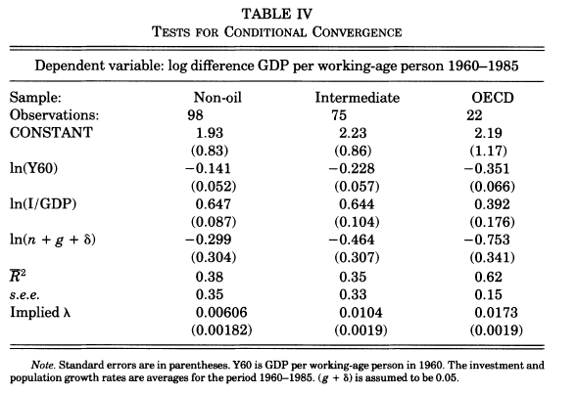
El modelo de Solow

Slide 21
El modelo de Solow
Valoración
Es difícil no creer que la acumulación de capital es un elemento importante para entender el crecimiento económico.
El marco que hemos discutido no deja ninguna duda de que esto es verdad y va más allá del marco de la contabilidad del crecimiento discutido en la exposición anterior.
La acumulación de capital físico, sin embargo, es sólo una pieza del rompecabezas (recordar el residuo de Solow).
Podemos enriquecer el marco incluyendo dos elementos importantes: las externalidades y el capital humano.

Slide 22

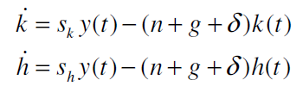
El modelo de Solow aumentado
Podemos extender la función de producción agregada para incluir un factor adicional: el capital humano H(t).
Para simplificar supongamos que hay propensiones a ahorrar capital físico (Sk) y capital humano (Sh) constantes, y tasas de depreciación similares.
Podemos obtener las ecuaciones de movimiento para ambos tipos de capital:
Donde h = H/AL, k = K/AL e y = Y/AL

Slide 23
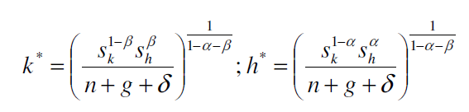
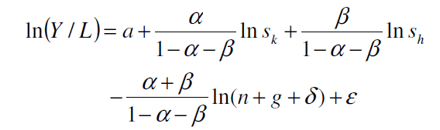
El modelo de Solow aumentado
En el estado estacionario,
Utilizando la definición de Y/L, tomando logaritmos y suponiendo rendimientos similares de tecnología:

Slide 24
El modelo de Solow aumentado
Mankiw, Romer y Weil (2992) estiman esta ecuación.
Como indicador de la Sh utilizan la fracción de la población con educación secundaria (12 a 17 años) x fracción de la población en edad de trabajar que está en edad escolar (15-19 años). “Escolaridad”
Un proxy muy cruda para la proporción de población joven que permanece en la escuela en lugar de trabajar.
Es discutible qué tan bien esto podría representar Sh.

Slide 25
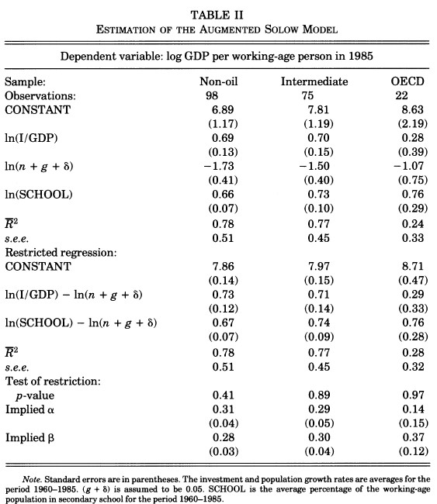
El modelo de Solow aumentado

Slide 26
El modelo de Solow aumentado
Principales hallazgos
Medida de capital humano (ESCOLARIDAD) entra en forma positiva y significativa
Los coeficientes de ln(I/Y), ln(escolaridad) y ln(n+g+d) suman cero (la restricción del modelo).
Modelo parece explicar casi el 80% de la variación de fondo.
Una vez más, un gran problema es cómo interpretar los resultados.

Slide 27
El modelo de crecimiento de Solow

